Slide 1

3 Solut vapauttavat energiaa kemiallisista sidoksista
glukoosi on solujen tavallisin energialähde
sekä omavaraiset että toisenvaraiset solut vapauttavat energiaa käyttöönsä orgaanisista yhdisteistä
hapellisissa oloissa energian vapautus tapahtuu soluhengityksessä
hapettomissa olissa energian vapautus tapahtuu käymisreaktiossa

Slide 2
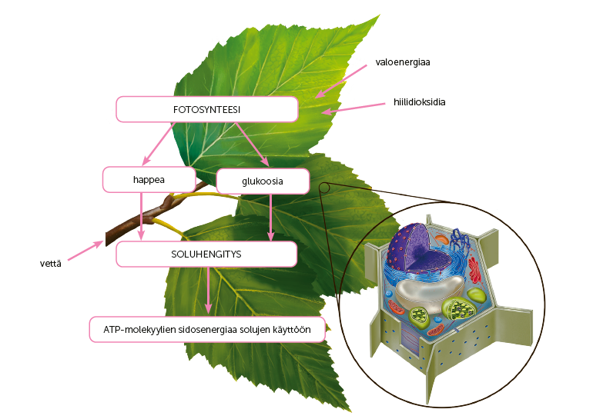
Fotosynteesi ja soluhengitys
fotosynteesissä syntyneen glukoosin sidosenergia muuntuu soluille käyttökelpoiseen muotoon soluhengityksessä

Slide 3
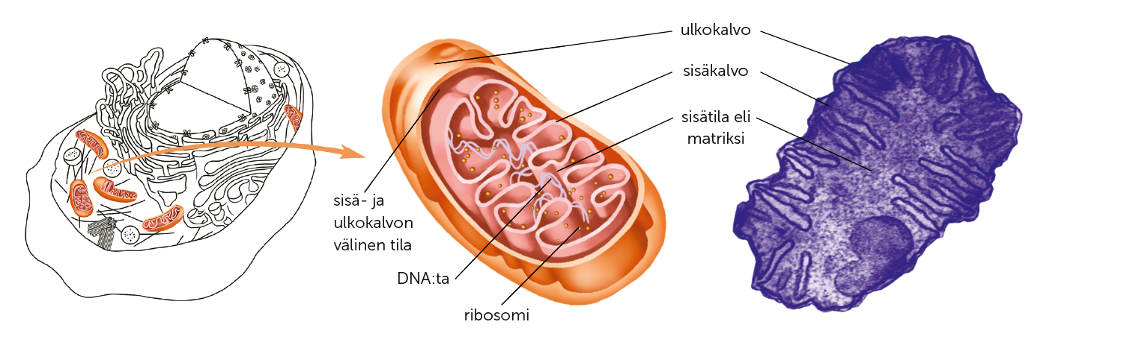
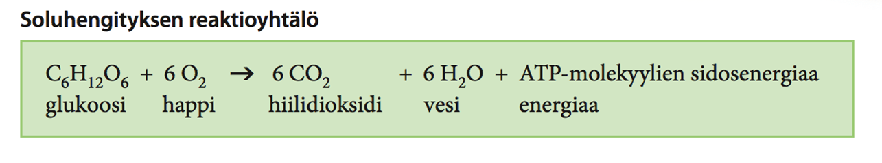
Soluhengitykseen tarvitaan happea
energian vapauttaminen glukoosista alkaa solulimassa ja jatkuu mitokondrioissa
soluhengityksessä energia vapautuu glukoosista vaiheittain

Slide 4
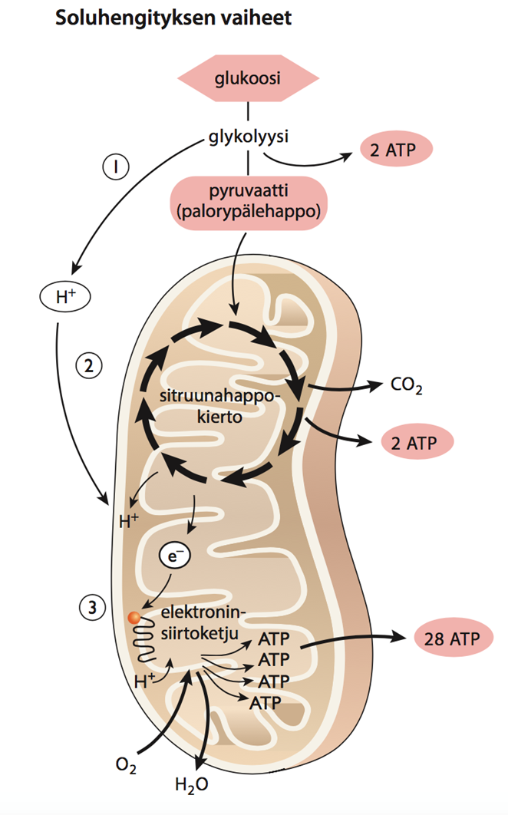
Soluhengityksessä
on kolme vaihetta
1. Glykolyysi
tapahtuu solulimassa
glukoosimolekyyli hajoaa kahdeksi pyruvaattimolekyyliksi, samalla irtoaa vetyioneita
vapautuu pieni määrä energiaa, joka sitoutuu ATP-molekyyleihin
anaerobinen reaktio, eli siinä ei tarvita happea
2. Sitruunahappokierto
pyruvaattimolekyylit kuljetetaan mitokondrion sisälle
syntyy hiilidioksidia sekä vetyioneja ja elektroneja
vapautuu pieni määrä̈ energiaa, joka sitoutuu ATP-molekyyleihin
3. Elektroninsiirtoketju
vedynsiirtäjät kuljettavat vetyionit ja elektronit mitokondrion sisemmälle kalvolle
elektroninsiirtäjämolekyylit kuljettavat vetyionit siirtäjältä toiselle, vapautuu runsaasti energiaa
ATP-syntaasientsyymi katalysoi ATP: n muodostumista ADP: stä
syntyy 28 ATP-molekyyliä ja lopuksi vettä

Slide 5
Hapettomissa oloissa soluissa vapautuu energiaa käymisreaktioissa
mikäli happea ei ole käytettävissä, soluhengitys ei etene glykolyysiä pidemmälle
käymisreaktioissa yhdestä glukoosimolekyylistä saadaan 2 ATP-molekyyliä
maitohappokäymistä tapahtuu lihassoluissa ja joissakin bakteereissa
alkoholikäymistä tapahtuu mm. hiivasolujen joutuessa hapettomiin oloihin

Slide 6
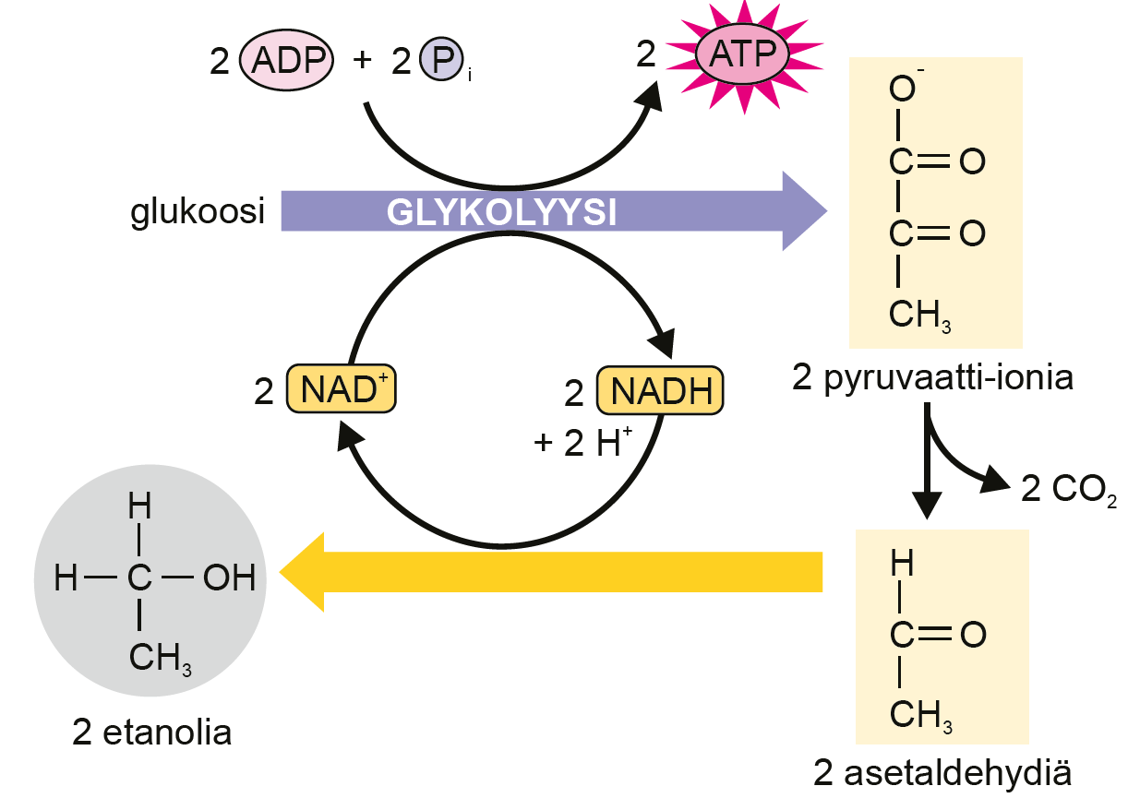
Alkoholikäyminen

Slide 7
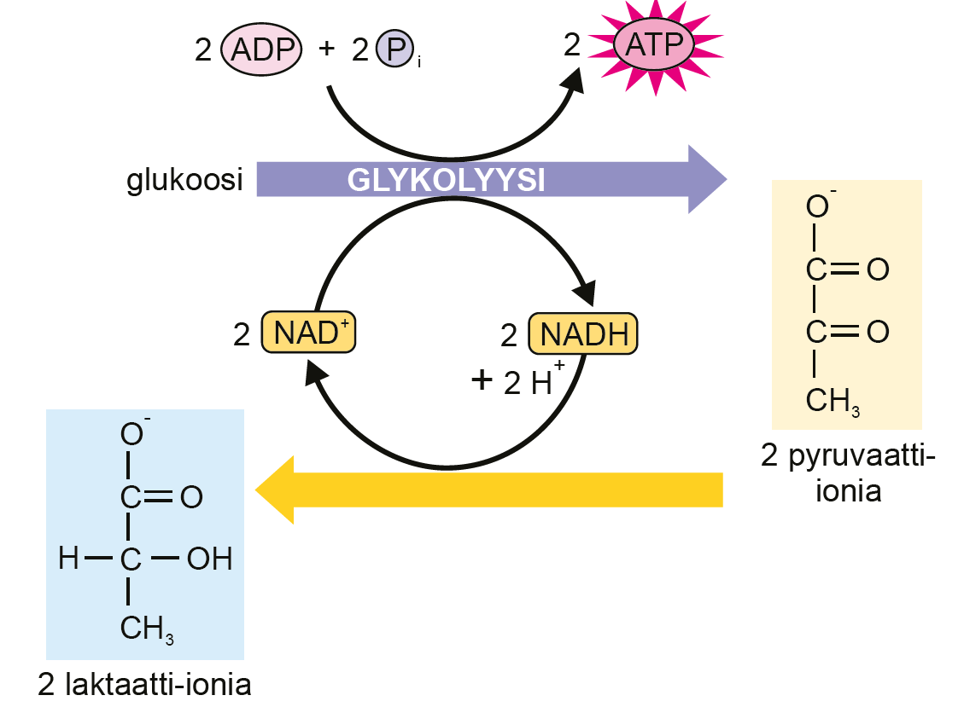
Maitohappokäyminen

Slide 8
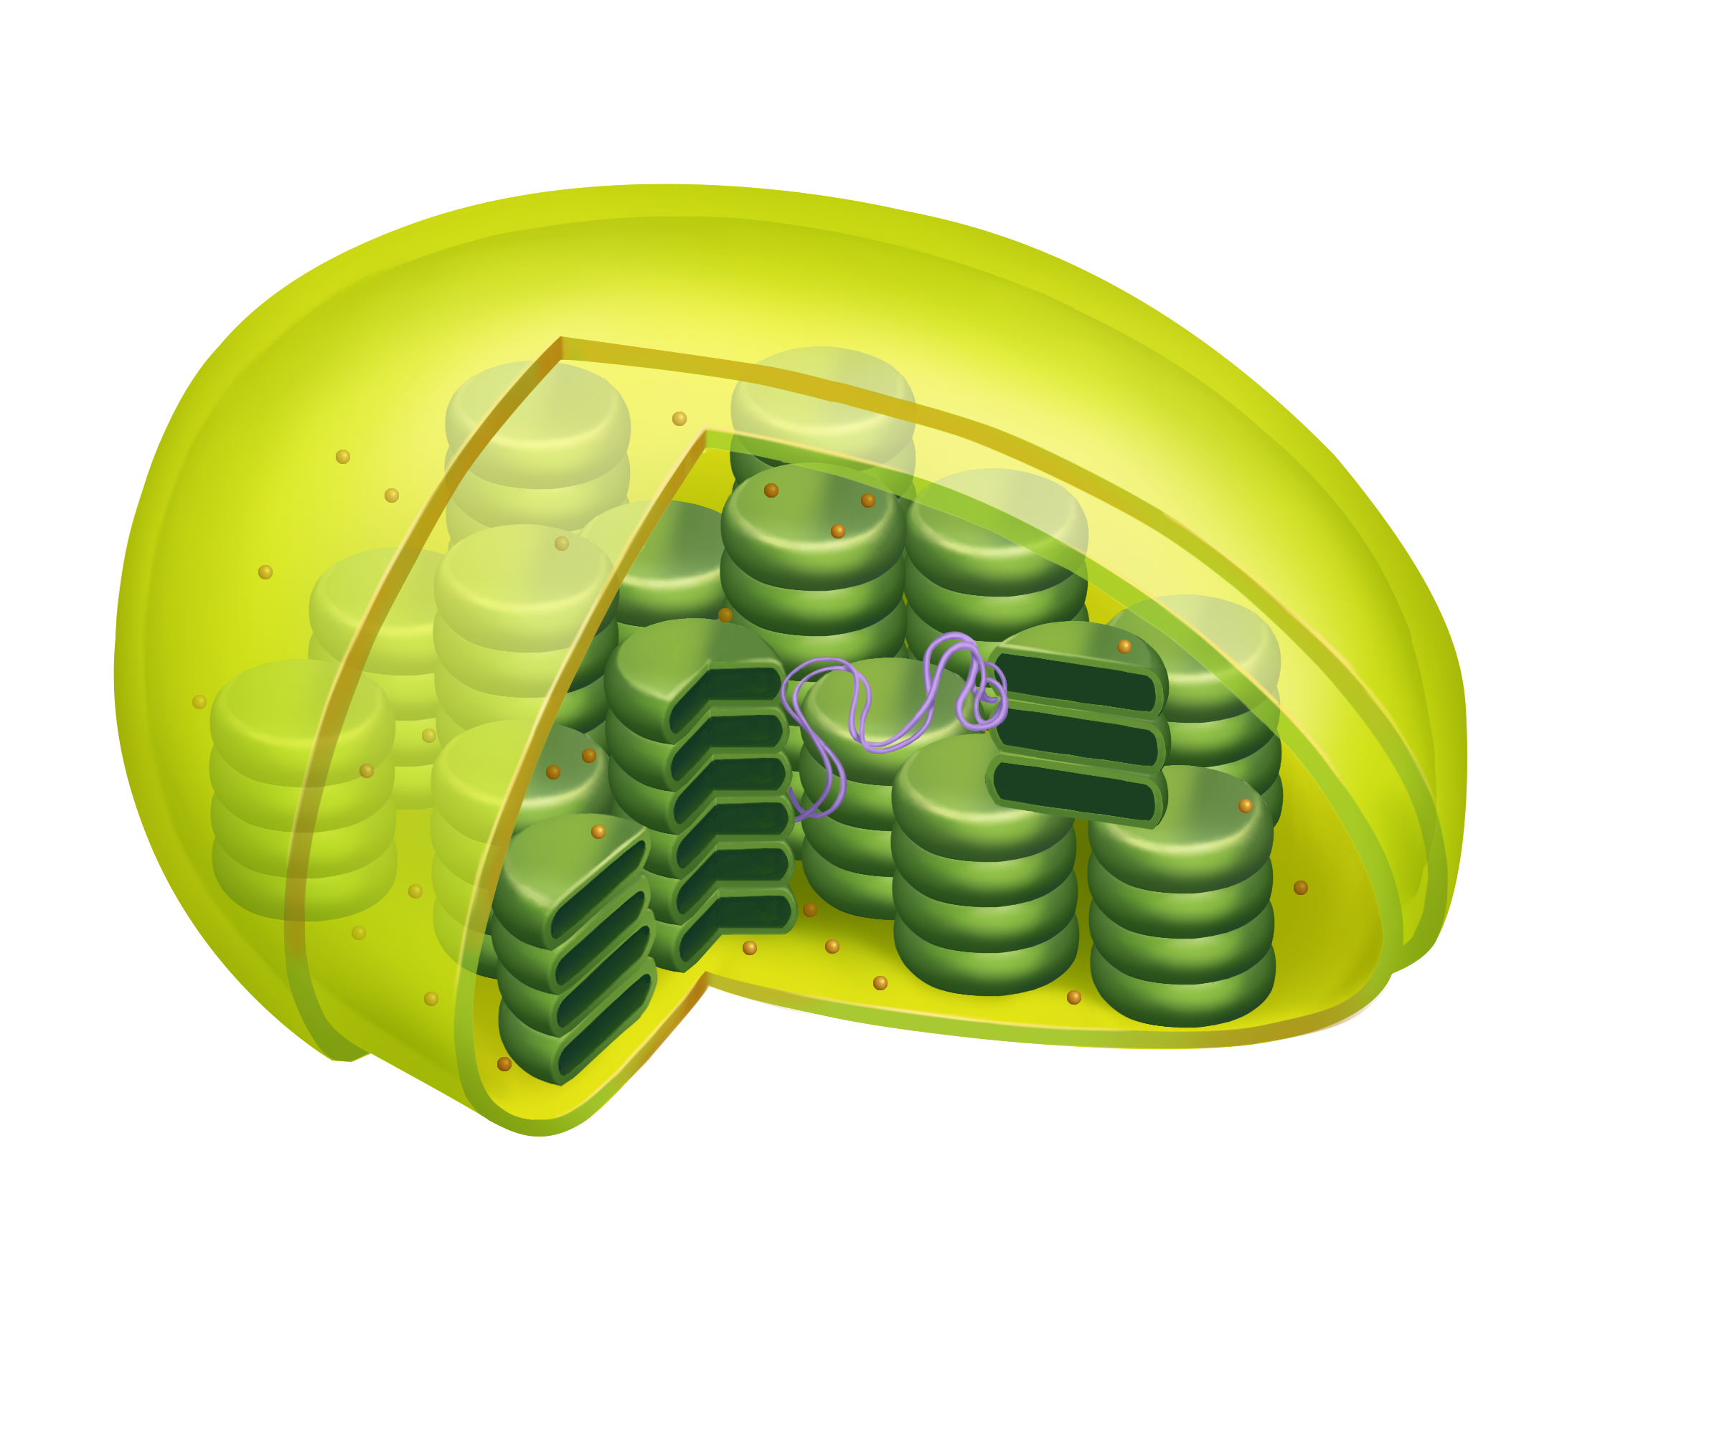
Tiivistelmä
6 H₂O + 6 CO₂
ATP
valo-
energiaa
lämpö-
energiaa
C₆H₁₂O₆ + 6 O₂

